Slide 1
물건파는방구석개인들
웹 개발자를 위한 보안프로그래밍 과정
조원: 안도혁, 최우석, 이우제, 정현용

Slide 2
CONTENTS
01.
프로젝트 주제 및 주요기능
02.
화면 흐름도 및 상세 설계
03.
사용 기술

Slide 3
프로젝트 주제 및 기능
01

Slide 4
1-1. 주제 및 개요
사용자 간의 물건 판매
사용자 간의 의사소통을 위한 오픈 채팅방
거래자 간에 신뢰를 위한 평가 서비스
상품의 종류와 용도의 따른 카테고리 기능
1-2. 주요 기능
사용자(App)
개인정보 조회
물건 구매 및 판매
판매자 평가
관리자(Web)
사용자 관리
채팅방 및 사용자 문의 관리
판매 게시판 관리
Server
상품 판매 기록 및 분석
사용자 관심 상품 분석 (연령대나 성별로 관심 상품을 그래프로 표현)

Slide 5
화면 흐름도 및 상세 설계
02

Slide 6
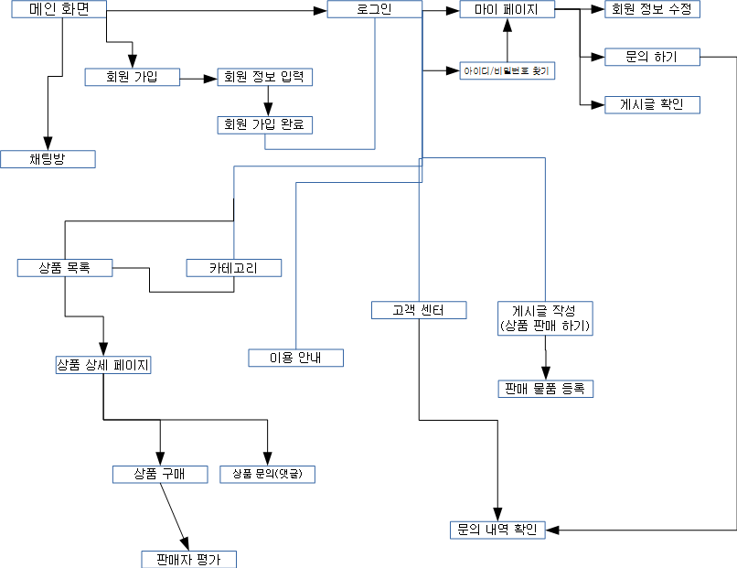
2-1. 화면 흐름도

Slide 7




2-2. 상세 설계
Server
상품 판매 기록 및 분석
사용자 관심 제품 분석
사용자(App)
개인정보 조회
물건 구매 및 판매
판매자 평가
사용자
관리자(Web)
사용자 관리
채팅방 및 사용자 문의 관리
판매 게시판 관리

Slide 8
사용 기술
03

Slide 9
3. 사용 기술
Spring & myBatis Framework
반응형 웹
Android Framework
JavaScript
HTML
Oracle Database

Slide 10
THANK YOU
감사합니다!

